Slide 1
가상 배치
2-6 32 전혁진

Slide 2
목적 및 내용
목적 : 실제 개발에 앞서 사전 배치를 함. 오브젝트 간의 대략적인 위치 조정을 알 수 있음. 게임 진행 시의 가상의 모습을 얻어 옴으로 문제 부분 및 수정 할 부분을 얻어냄.
내용 : 여러 부분에 있어서 오브젝트 들을 가상 배치 시켜 봄. 실제 오브젝트가 아니기에 정확한 크기, 위치는 구현 불가능. 직접 손으로 그림 구상, 빠른 수정 가능

Slide 3
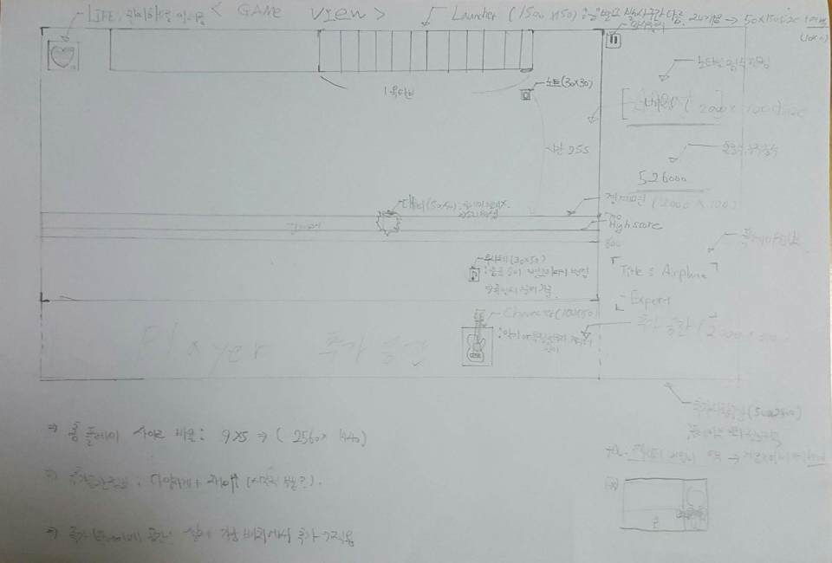
관련 사진

Slide 4
정리
설계도의 디지털 화: 추후 AI등의 프로그램으로 더 명료한 문서 제작.
Launcher의 분할 : 노트의 음에 따라서 나오는 위치가 다름. 구역을 음 별로 분할 시킴. -> 2개의 옥타브 24개의 음. 각각은 가로 50size정도를 가질 예정.
사이즈 측정 량 변화 : 각 오브젝트 별 상대 size의 변화 조정
추가 공간 설정 : Player공간의 확장, Information 공간의 추가 개설
스코어, +a의 흥미 요소 삽입 : 게임의 재미 up
캐릭터 오브젝트의 변화 : Game view상에서 캐릭터 오브젝트의 외형에 대한 고민. 게임 뷰 자체에서는 악기로 Information 공간에서는 해당 악기의 연주자를 만들어서 직접 플레이 하는 느낌을 줌.
사용자 편의 : 사용자가 게임에 있어서 불편한 부분을 최소화, 다양한 GUI적 요소 가미

